Slide 1
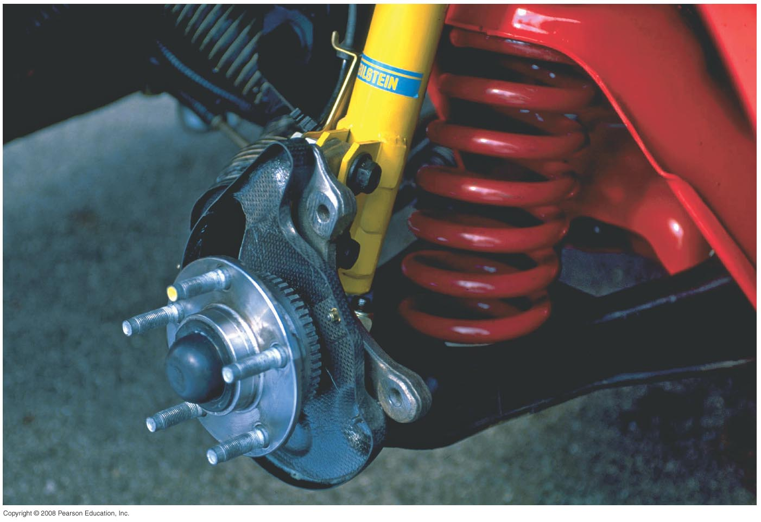
Chapter Opener
Hoofdstuk 14: Trillingen

Slide 2
Inhoud H14: Trillingen
Trillingen van een veer
Enkelvoudige harmonische beweging
Energie in de enkelvoudige harmonische oscillator
Verband tussen enkelvoudige harmonische beweging en eenparige cirkelbeweging
De enkelvoudige slinger
De fysische slinger en de torsieslinger
Gedempte harmonische beweging
Gedwongen trillingen; resonantie

Slide 3
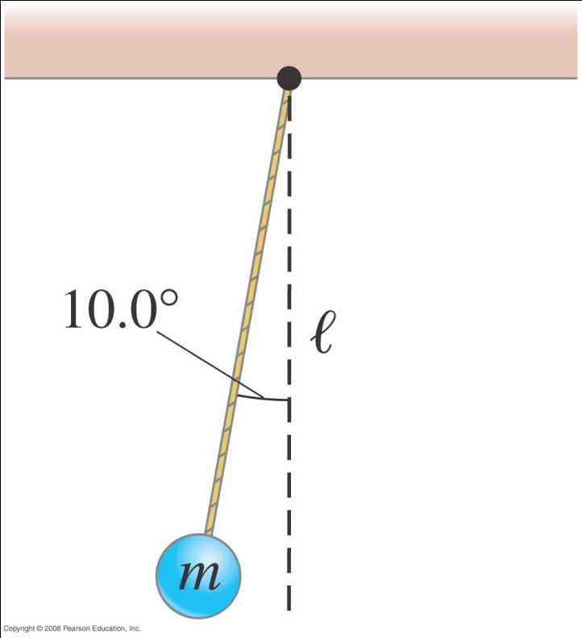
Openingsvraag
Slingergewicht met massa m hangt aan koord met lengte l (en verwaarloosbare massa). Slingergewicht wordt opgetrokken onder hoek van 5°. De frequentie is dan f.
Hoe groot is de frequentie bij een hoek van 10°
2f
f/2
f
bijna 2f
iets meer dan f/2

Slide 4
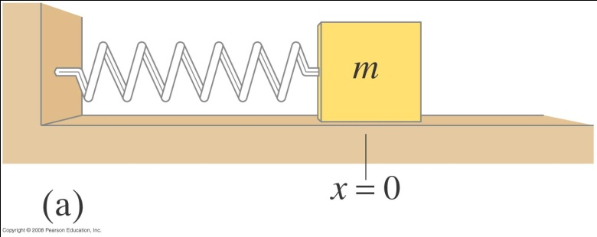
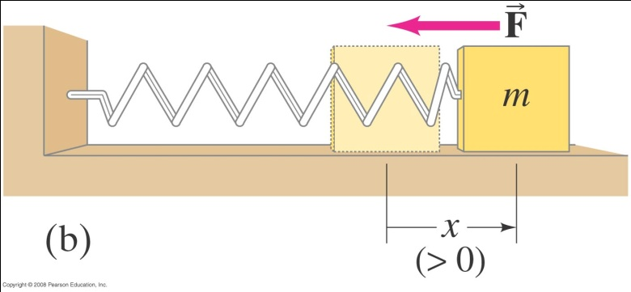
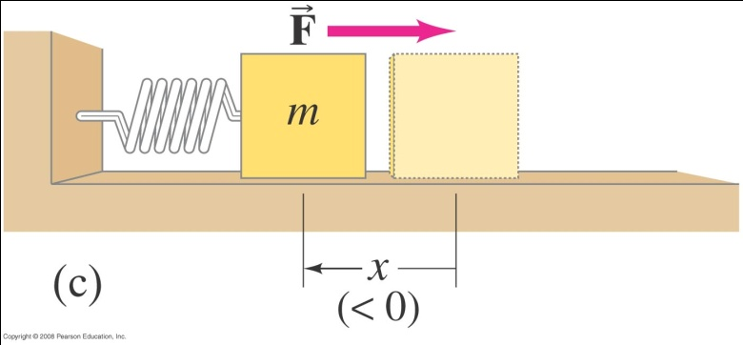

14.1 Trilling van een veer
Systeem: horizontale veer – voorwerp met massa m
Massa veer te verwaarlozen
Geen wrijving
Wet van Hooke: veerkracht
k = veercte of veerstijfheidscte
Voorwaarden!
Externe kracht
$$F_{v,x}=−kx \\ \text{met} x=0 \text{de} \text{evenwichtsstand}$$
$$F_{v,x}=−k(x−x_{0}) \\ \text{met} x_{0} \text{de} \text{evenwichtsstand}$$

Slide 5
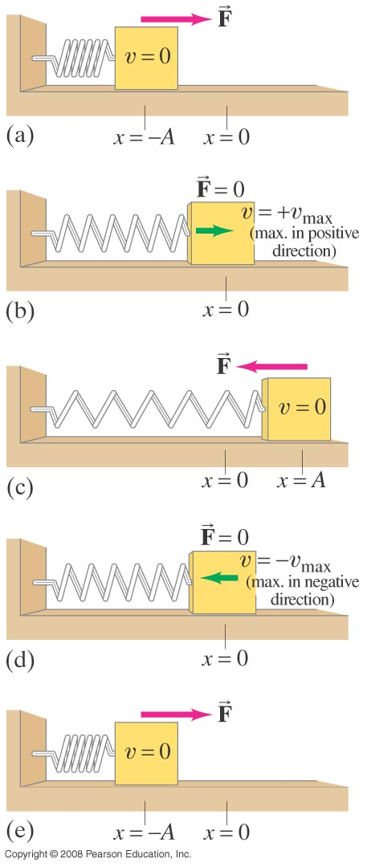
14.1 Trillingen van een veer
Veer indrukken tot x=-A en loslaten → …
Terminologie
Afstand x (of Δx) t.o.v. evenwichtspositie x=0 (of x₀): uitwijking (m)
Grootte van de maximale uitwijking A: amplitude (m)
Cyclus: 1 heen-en weerbeweging
Periode T₀ (s): tijd nodig voor 1 cyclus
Frequentie f₀=1/T₀ (Hz): aantal cycli per sec
https://www.myphysicslab.com/springs/single-spring-en.html
http://www.surendranath.org/GPA/Oscillations/SpringMass/SpringMass.html

Slide 6
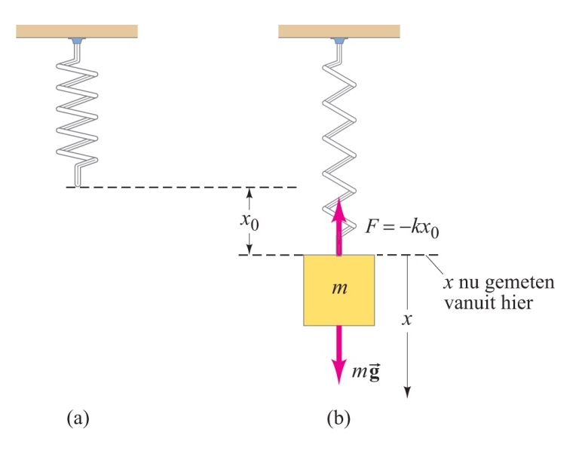
14.1 Trillingen van een veer
Verticale trilling
http://home.kpn.nl/h.bruning/applets/harmtrilling1/harmtrilling1.htm
http://home.kpn.nl/h.bruning/applets/harmtrilling2/harmtrilling2.htm

Slide 7
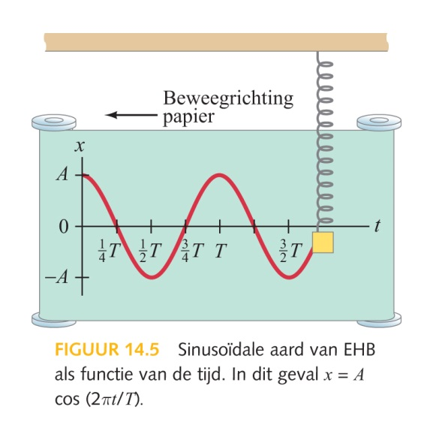
14.2 Enkelvoudige harmonische beweging (EHB)
Enkelvoudige
harmonische beweging
http://home.kpn.nl/h.bruning/applets/harmtrilling2/harmtrilling2.htm
http://www.surendranath.org/GPA/Oscillations/FDHM/FDHM.html

Slide 8
14.2 Enkelvoudige harmonische beweging
Fase in radialen!
Beginfase
Hoekfrequentie
of pulsatie
A en ϕ₀ → uit beginvoorwaarden

Slide 9
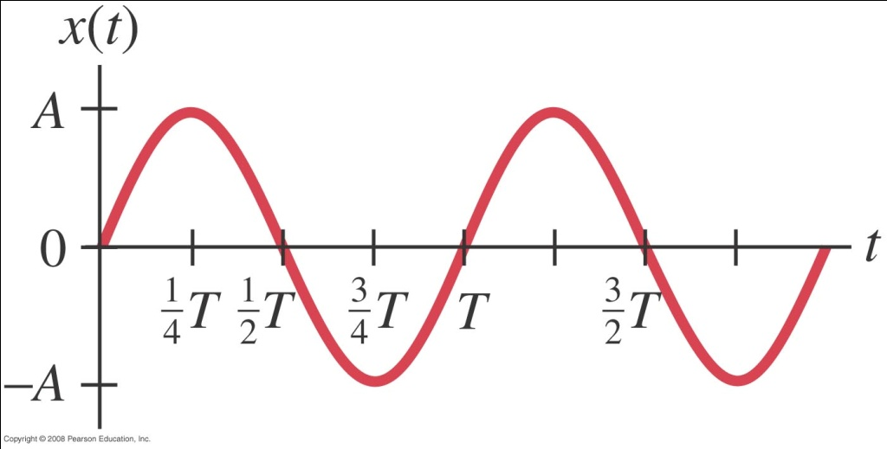
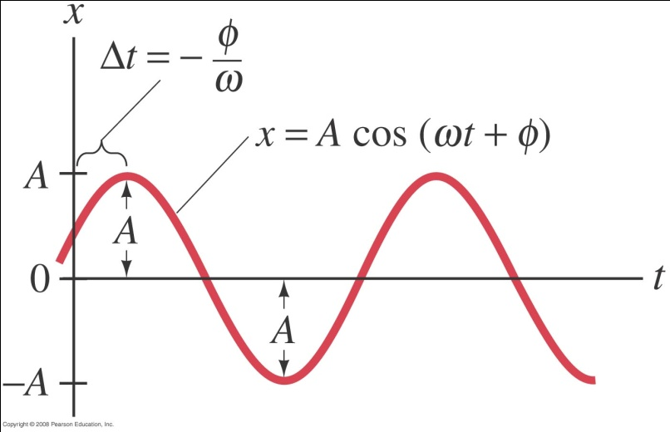
14.2 Enkelvoudige harmonische beweging
Beginfase ϕ₀
http://www.surendranath.org/GPA/Oscillations/PhaseDifference/PhaseDifference.html

Slide 10
14.2 Enkelvoudige harmonische beweging
Periode
$$x(t)=x(t+T_{0})⇒A\cos{(}ω_{0}t+φ_{0})=A\cos{(}ω_{0}t+ω_{0}T0+φ_{0})$$
en
Natuurlijke frequentie of
eigenfrequentie

Slide 11
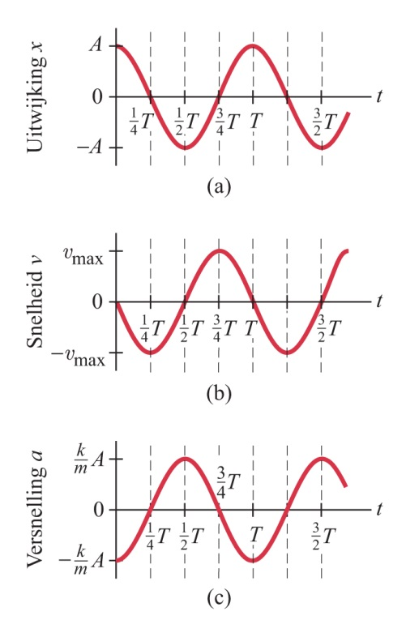
14.2 Enkelvoudige harmonische beweging
x_{max}=A
v_{max}=Aω₀
a_{max}=Aω₀²

Slide 12
14.2 Enkelvoudige harmonische beweging
Voorbeeld 14.5: Een trillende vloer → op bord
Voorbeeld 14.7: Luidspreker → Mylab
Voorbeeld 14.8: Berekeningen aan veren → zelfstandig

Slide 13
Samenvatting via applet
met
en A en ϕ₀ te bepalen uit beginvoorwaarden
http://home.kpn.nl/h.bruning/applets/harmtrilling1/harmtrilling1.htm
http://home.kpn.nl/h.bruning/applets/harmtrilling2/harmtrilling2.htm

Slide 14
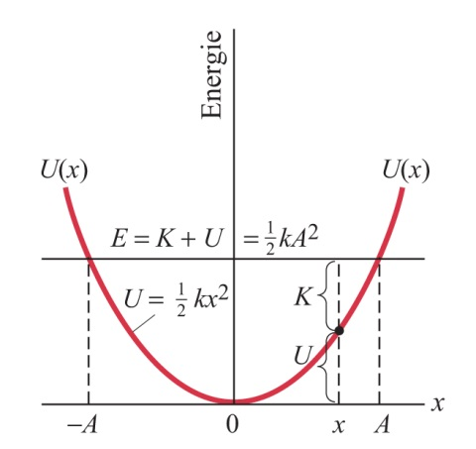
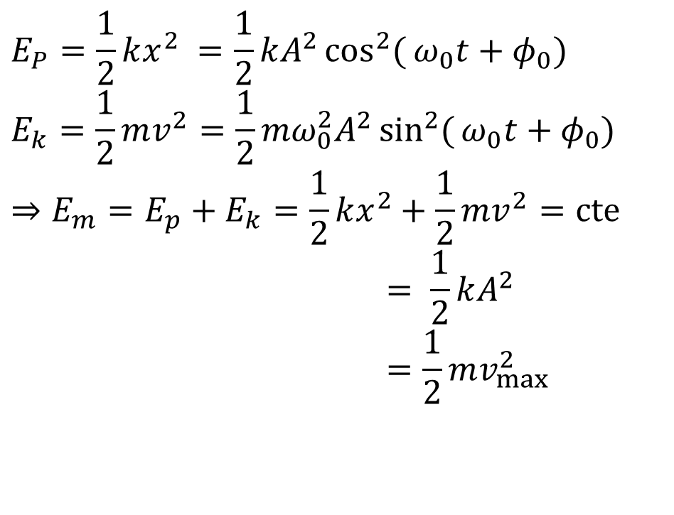
14.3 Energie in een enkelvoudige harmonische oscillator
$$E_{P}=\frac{1}{2}kx^{2} =\frac{1}{2}kA^{2}\cos^{2}{(}ω_{0}t+φ_{0})$$
$$E_{k}=\frac{1}{2}mv^{2}=\frac{1}{2}mω_{0}^{2}A^{2}\sin^{2}{(}ω_{0}t+φ_{0}) \\ ⇒E_{m}=E_{p}+E_{k}=\frac{1}{2}kx^{2}+\frac{1}{2}mv^{2}=cte \\ = \frac{1}{2}kA^{2} \\ =\frac{1}{2}mv_{max}^{2}$$
Legende: K = E_{k}
U = E_{p}
E = E_{m}

Slide 15
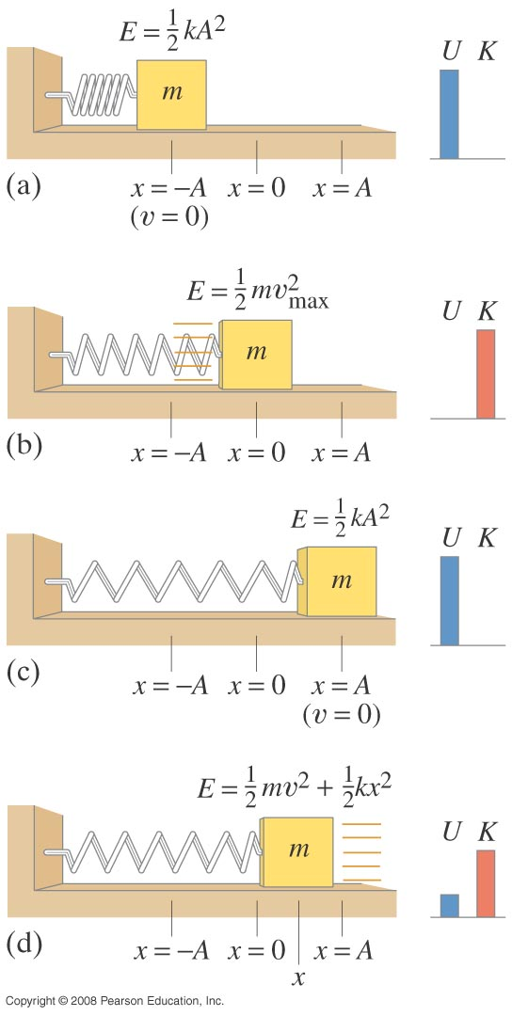
14.3 Energie in een enkelvoudige harmonische oscillator
Voorbeeld 14.10: Energieberekeningen
http://home.kpn.nl/h.bruning/applets/harmtrilling2/harmtrilling2.htm

Slide 16
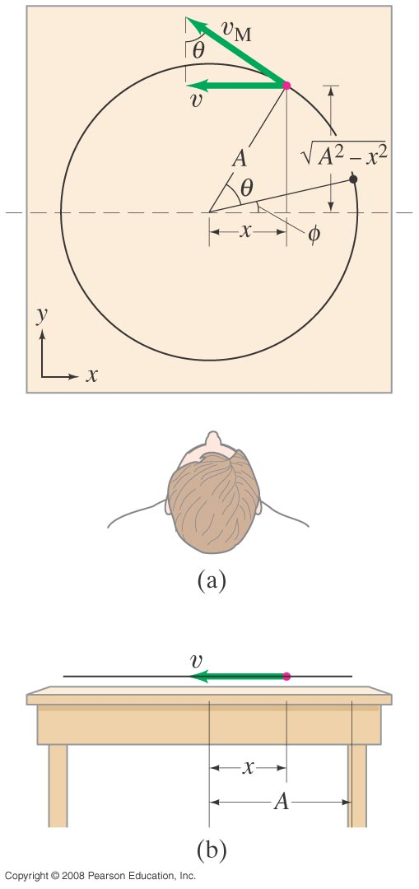
14.4 Verband tussen EHB en eenparige cirkelbeweging
Massa m draait rond met snelheid v_{M} in een cirkel met straal A
Van bovenaf → cirkel
Van zijkant (projectie op de x-as of y-as)→ EHB
ECB = 2EHB ⊥ op elkaar
Fasor die ronddraait met snelheid ω → projectie=EHB
http://www.surendranath.org/GPA/Oscillations/PhaseGraph/PhaseGraph.html

Slide 17
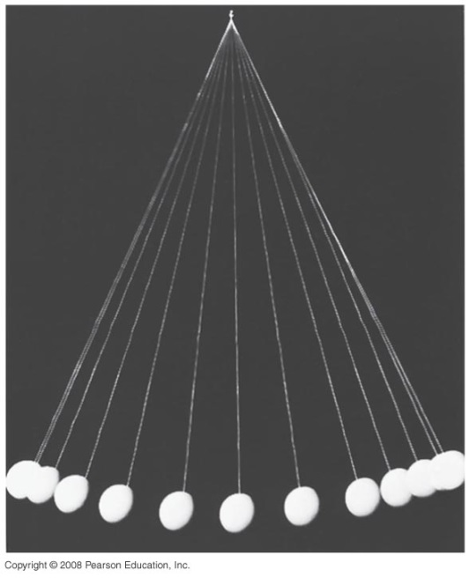
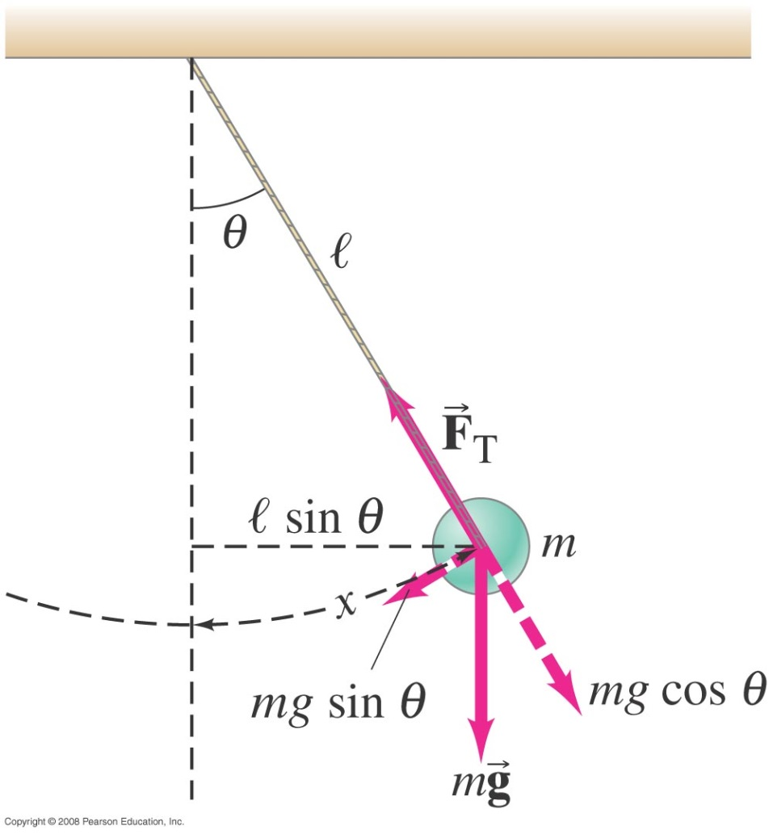
14.5 De enkelvoudige slinger
https://www.myphysicslab.com/pendulum/pendulum-en.html
http://home.kpn.nl/h.bruning/applets/slinger2/slinger2.htm
http://home.kpn.nl/h.bruning/applets/slinger1/slinger1.htm
Klein voorwerp Koord rekt niet uit Massa koord is te verwaarlozen Wrijving is te verwaarlozen
Uitwijking langs de boog
Terugdrijvende kracht
→ → geen EHB!
n
t

Slide 18

14.5 De enkelvoudige slinger
Voor kleine hoeken*
met θ_{max} de maximale hoekverdraaiing
enkel afh van l, NIET afh van m, θ
* $θ<\frac{π}{12} (15°)$

Slide 19
Openingsvraag
Slingergewicht met massa m hangt aan koord met lengte l (en verwaarloosbare massa). Slingergewicht wordt opgetrokken onder hoek van 5°. De frequentie is dan f.
Hoe groot is de frequentie bij een hoek van 10°
2f
f/2
f
bijna 2f
iets meer dan f/2

Slide 20
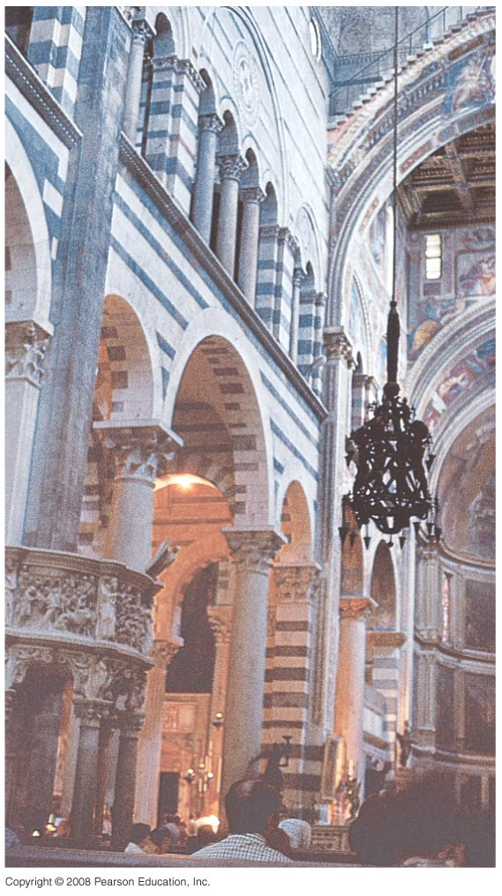
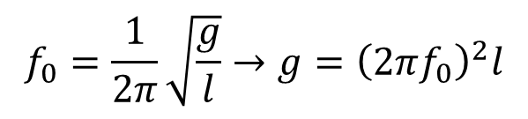
14.5 De enkelvoudige slinger
Basis voor slingeruurwerk
Voorbeeld 14.12: Het meten van g
$$f_{0}=\frac{1}{2π}\sqrt{\frac{g}{l}}→g={\left(2πf_{0}\right)}^{2}l$$

Slide 21
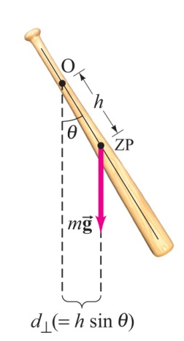
14.6 De fysische slinger
Fysische slinger: elk willekeurig voorwerp van enige afmeting dat heen en weer slingert

Slide 22
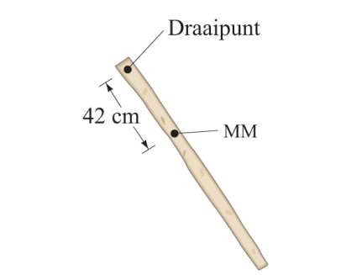
14.6 De fysische slinger
Voorbeeld 14.13: het meten van het traagheidsmoment
Stelling van steiner (zie volgende slide)

Slide 23
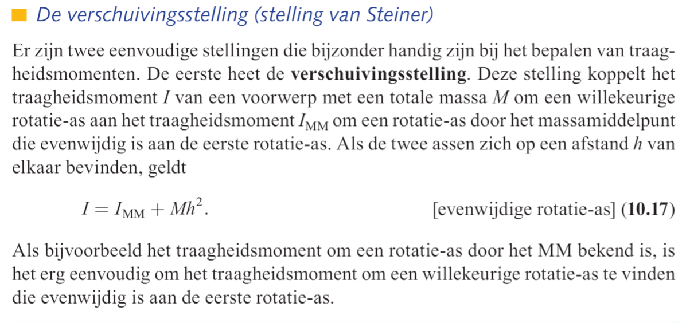

Slide 24
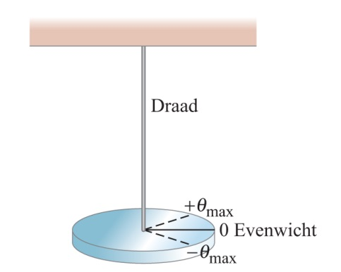
14.6 De torsieslinger
Torsieslinger: schijf of staaf opgehangen aan een draad. Het twisten van de draad fungeert als elastische kracht

Slide 25
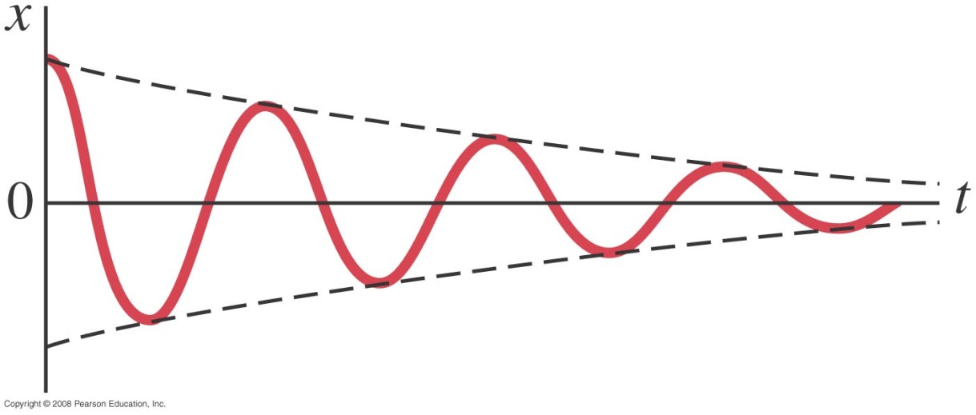
14.7 Gedempte harmonische beweging
http://www.surendranath.org/GPA/Oscillations/FDHM/FDHM.html
In werkelijkheid: A ↓ → gedempte harmonische beweging
Dempende kracht

Slide 26
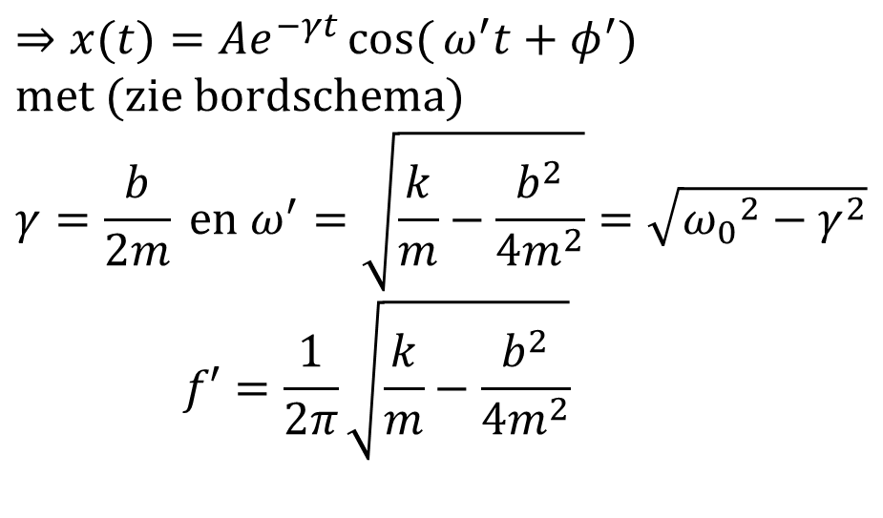
14.7 Gedempte harmonische beweging
$$⇒x(t)=Ae^{−γt}\cos{(}ω^{′}t+φ^{′}) \\ \text{met} (\text{zie} \text{bordschema}) \\ γ=\frac{b}{2m} \text{en} ω^{′}=\sqrt{\frac{k}{m}−\frac{b^{2}}{4m^{2}}}=\sqrt{{ω_{0}}^{2}−γ^{2}} \\ f′=\frac{1}{2π}\sqrt{\frac{k}{m}−\frac{b^{2}}{4m^{2}}}$$

Slide 27
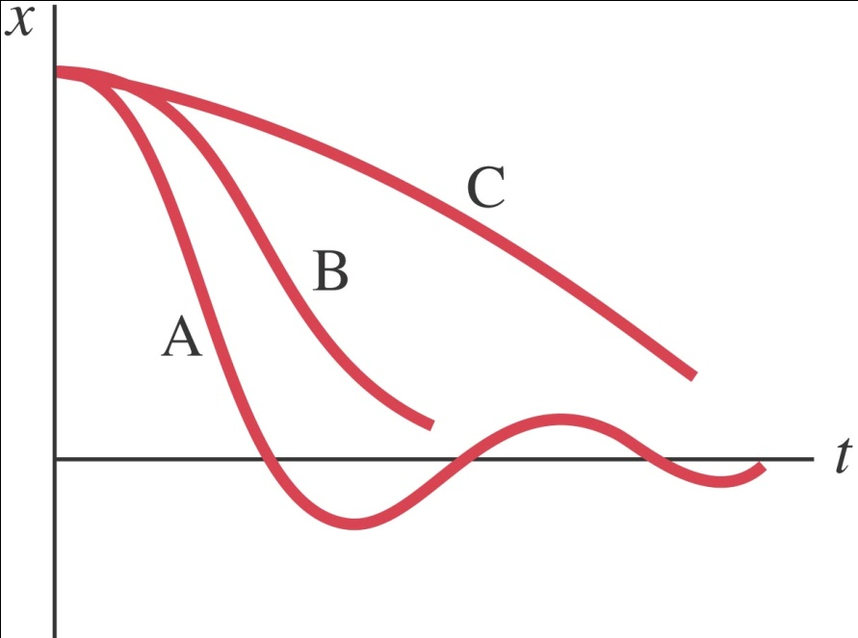
14.7 Gedempte harmonische beweging
Zolang → A: periodische trilling, onderkritisch gedempt
Als → ω’=0 → B: kritisch gedempt, evenwichtsstand wordt het snelst bereikt (schokbrekers, mechanismen om deuren te sluiten,…)
Als → ω’ imaginair →C: aperiodisch, overkritisch gedempt

Slide 28
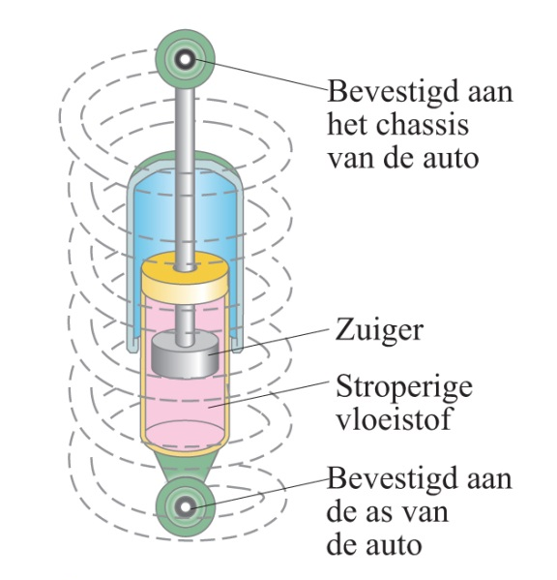
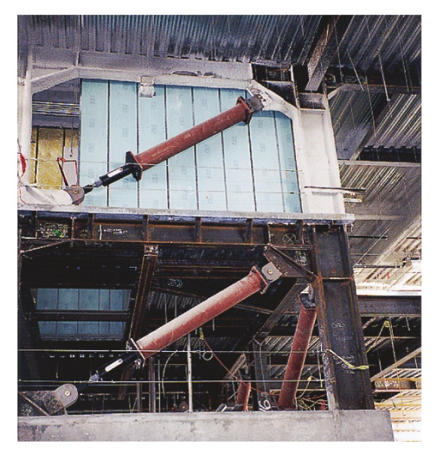
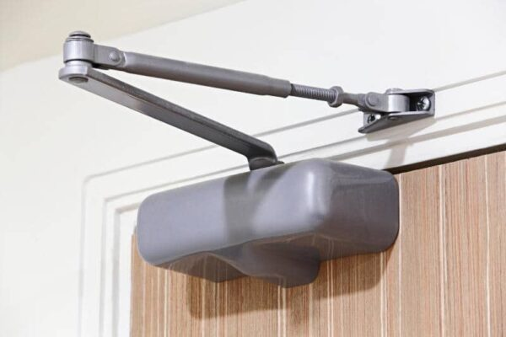
Autoveren met schokdempers
Schokdempers op een gebouw Deurdranger

Slide 29
14.8 Gedwongen trillingen: resonantie
Gedwongen trilling: uitwendige kracht bepaald de frequentie
(zonder bewijs)
https://www.walter-fendt.de/html5/phen/resonance_en.htm
https://www.surendranath.org/GPA/Oscillations/FDHM/FDHM.html

Slide 30
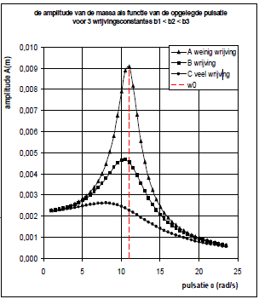
14.8 Gedwongen trillingen: resonantie
Amplitude is afhankelijk van het frequentieverschil
niet gedempt (b=0) en ω=ω₀→ A=∞
licht gedempt: A → resonantie als
zwaar gedempt: B
overkritisch gedempt: C
https://www.walter-fendt.de/html5/phen/resonance_en.htm
https://www.surendranath.org/GPA/Oscillations/FDHM/FDHM.html

Slide 31
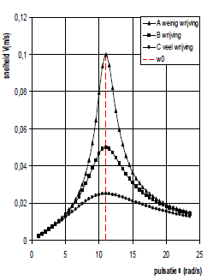
14.8 Gedwongen trillingen: resonantie
Snelheidsamplitude = ωA
→ resonantie als ω=ω₀
Kwaliteitsfactor = Q-waarde

Slide 32
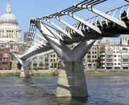
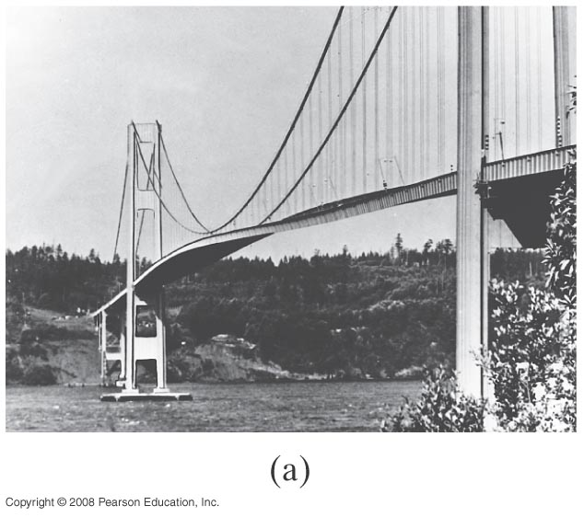
14.8 Gedwongen trillingen: resonantie
The (wibbly wobbly) Millennium Bridge in London
https://www.youtube.com/watch?v=gQK21572oSU
Tacoma Narrows Bridge
https://www.youtube.com/watch?v=3mclp9QmCGs

